Slide 1
第3章 数组
什么是数组
数组的创建
数组的访问和遍历
常用数组属性和方法

Slide 2
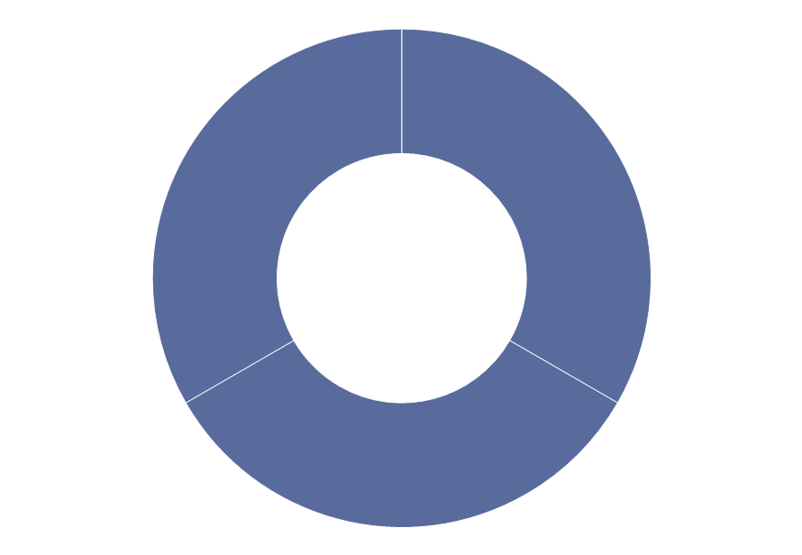
学习目标
1
掌握
数组的访问与遍历
2
掌握数组的创建
掌握
掌握
掌握
◆ 掌握数组的属性和方法
3

Slide 3
目录
3.1
初识数组
3.2
创建数组
3.3
数组的基本操作
☞点击查看本小节知识架构
3.4
常见二维数组操作
☞点击查看本小节知识架构

Slide 4
目录
3.5
数组排序
☞点击查看本小节知识架构
3.6
常见数组方法
☞点击查看本小节知识架构

Slide 5


知识架构
3.3 数组的基本操作
1
获取数组长度
2
数组的访问与遍历
3
元素的添加与修改
4
元素的删除
5
【案例】查找最大值与最小值

Slide 6
知识架构
3.4 常见二维数组操作
1
创建与遍历
2
【案例】二维数组转置

Slide 7
知识架构
3.5 数组排序
1
冒泡排序
2
插入排序

Slide 8
知识架构
3.6 常见数组方法
1
栈方法
2
检索方法
3
数组转字符串
4
其他方法
5
【案例】猴子选大王

Slide 9
3.1 初识数组
思考：如何保存一个班级的所有学生的相关信息，如姓名、学号、年龄？
回答：一种方法利用前面学习过的知识，则每一条信息都需要一个变量去保存，缺点是这样做很麻烦，而且容易出错，又不合理；另一种方法就是利用数组。
概念：数组是存储一系列值的变量集合。

Slide 10
3.1 初识数组
数组构成：数组由一个或多个数组元素组成的，各元素之间使用逗号“,”分割。
数组元素：每个数组元素由“索引下标”和“值”构成。

Slide 11
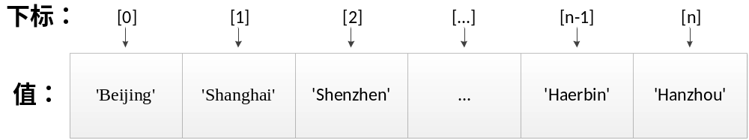
3.1 初识数组
索引下标：简称下标，以数字表示，默认从0开始依次递增，用于识别元素。
值：元素的内容，可以是任意类型的数据，如数值型、字符型、数组、对象等。

Slide 12
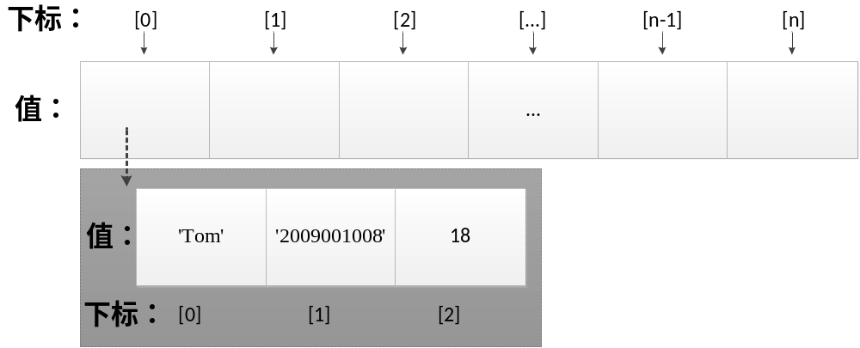
3.1 初识数组
数组还可以根据维数划分为一维数组、二维数组、三维数组等多维数组。
一维数组：就是指数组的“值”是非数组类型的数据，如上图。
二维数组：是指数组元素的“值”是一个一维数组，如下图。

Slide 13
3.1 初识数组
数组还可以根据维数划分为一维数组、二维数组、三维数组等多维数组。
多维数组：当一个数组的值又是一个数组时，就可以形成多维数组。它通常用于描述一些信息。
解决开始提出的问题：保存一个班级学生信息，每个数组元素都代表一个学生，而每个学生都使用一个一维数组分别表示其姓名、学号、年龄等信息，这样通过一个变量即可有规律的保存一个班级的所有学生信息，方便开发时进行处理。

Slide 14
3.2 创建数组
数组在JavaScript中的创建方式：
实例化Array对象的方式。
直接使用“[]”的方式。

Slide 15
3.2 创建数组
使用Array对象创建数组
实例化Array对象的方式创建数组，是通过new关键字实现的。
// 元素值类型为字符串
var area = new Array('Beijing', 'Shanghai', 'Shenzhen');
// 元素值类型为数值型
var score = new Array(56, 68, 98, 44);
// 元素值类型为混合型
var mix = new Array(123, 'abc', null, true, undefined);
// 空数组
var arr1 = new Array(); 或 var arr2 = new Array;

Slide 16
3.2 创建数组
使用“[]”创建数组
直接法“[]”与Array()对象的使用方式类似，只需将new Array()替换为[]即可。
var weather = ['wind', 'fine',]; // 相当于：new Array('wind', 'fine',)
var empty = []; // 相当于：new Array
// 控制台输出mood：(5) ["sad", empty × 3, "happy"]
var mood = ['sad', , , ,'happy'];

Slide 17
3.2 创建数组
使用“[]”创建数组
在创建数组时，最后一个元素后的逗号可以存在，也可以省略。
直接法“[]”与Array()对象在创建数组时的区别在于，前者可以创建含有空存储位置的数组，而后者不可以。

Slide 18
3.3 数组的基本操作
获取数组长度
Array对象提供的length属性可以获取数组的长度，其值为数组元素最大索引下标加1。
示例
var arr1 = [78, 88, 98];
var arr2 = ['a', , , , 'b', 'c'];
console.log(arr1.length); // 输出结果为：3
console.log(arr2.length); // 输出结果为：6

Slide 19
3.3 数组的基本操作
获取数组长度
数组arr2中没有值的数组元素会占用空的存储位置。
因此，数组的下标依然会递增。从而arr2调用length属性最后的输出结果即为6。

Slide 20
3.3 数组的基本操作
获取数组长度
数组的length属性不仅可以用于获取数组长度，还可以修改数组长度。
在利用length属性指定数组长度时，有以下是三种情况：
① 设置的length>原数组长度
② 设置的length=原数组长度
③ 设置的length<原数组长度

Slide 21
3.3 数组的基本操作
获取数组长度
若length的值大于数组中原来的元素个数，则没有值的数组元素会占用空存储位置。
var arr1 = [];
arr1.length = 5;
console.log(arr1); // 输出结果：(5) [empty × 5]
var arr2 = [1, 2, 3];
arr2.length = 4;
console.log(arr2); // 输出结果：(4) [1, 2, 3, empty]

Slide 22
3.3 数组的基本操作
获取数组长度
若length的值等于数组中原来的元素个数，数组长度不变。
var arr3 = ['a', 'b'];
arr3.length = 2;
console.log(arr3); // 输出结果：(2) ["a", "b"]

Slide 23
3.3 数组的基本操作
获取数组长度
若length的值小于数组中原来的元素个数，多余的数组元素将会被舍弃。
var arr4 = ['hehe', 'xixi', 'gugu', 'jiujiu'];
arr4.length = 3;
console.log(arr4); // 输出结果：(3) ["hehe", "xixi", "gugu"]

Slide 24
3.3 数组的基本操作
获取数组长度
除此之外，在利用Array对象方式创建数组时，也可以指定数组的长度。
var arr = new Array(3);
console.log(arr); // 输出结果：(3) [empty × 3]

Slide 25
3.3 数组的基本操作
获取数组长度
值得一提
JavaScript中不论何种方式指定数组长度后，并不影响继续为数组添加元素，同时数组的length属性值会发生相应的改变。

Slide 26
3.3 数组的基本操作
数组的访问与遍历——访问数组元素
数组元素访问方式：“数组名[下标]”。
接下来，通过一个例子来演示如何访问数组元素，具体参考教材例3-1 。

Slide 27
3.3 数组的基本操作
数组的访问与遍历——遍历数组元素
概念：所谓遍历数组就是依次访问数组中所有元素的操作。
利用下标遍历数组可以使用：for（已学）。
利用下标遍历数组可以使用：for…in语句。

Slide 28
3.3 数组的基本操作
数组的访问与遍历——遍历数组
语法
for (variable in object) {...}
for…in中的variable指的是数组索引下标。
for…in中的object表示数组的变量名称。
除此之外，若object是一个对象，for…in还可以用于对象的遍历。

Slide 29
3.3 数组的基本操作
多
学
一
招
ES6新增的for…of语法
在ES6中，新增了一种for…of语法，可以更方便地对数组进行遍历。
变量value：表示每次遍历时对应的数组元素的值。
变量arr：表示待遍历的数组。
结果：在控制台中依次输出1、2和3。
var arr = [1, 2, 3];
for (var value of arr) {
console.log(value);
}

Slide 30
3.3 数组的基本操作
元素的添加与修改
元素的添加与修改元素的方式：“数组名[下标]”。
提示：与访问数组中的元素的方式相同。

Slide 31
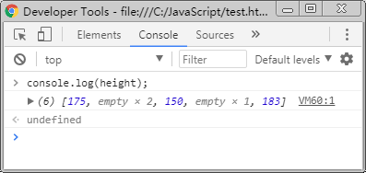
3.3 数组的基本操作
元素的添加与修改——添加元素
①为空数组添加元素
var height = [];
height[5] = 183;
height[0] = 175;
height[3] = 150;
console.log(height);
添加数组元素：数组名[下标] = 值。
允许下标不按照数字顺序连续添加，未设置具体值的元素，会以空存储位置的形式存在。
数组中元素保存顺序与下标有关，与添加元素的顺序无关。

Slide 32
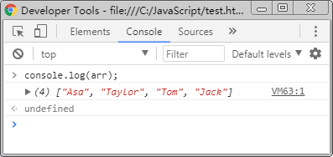
3.3 数组的基本操作
元素的添加与修改——添加元素
② 为非空数组添加元素
var arr = ['Asa','Taylor'];
arr[2] = 'Tom';
arr[3] = 'Jack';
console.log(arr);

Slide 33
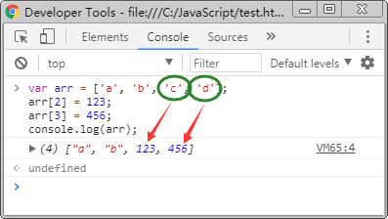
3.3 数组的基本操作
元素的添加与修改——修改元素
修改元素与添加元素的使用相同，区别在于修改元素是为已含有值的元素重新赋值。
var arr = ['a', 'b', 'c', 'd'];
arr[2] = 123;
arr[3] = 456;
console.log(arr);

Slide 34
3.3 数组的基本操作
元素的删除
在创建数组后，有时也需要根据实际情况，删除数组中的某个元素值。
例如，一个保存全班学生信息的多维数组，若这个班级中有一个学生转学了，那么在这个保存学生信息的数组中就需要删除此学生。
此时，可以利用delete关键字删除该数组元素的值。

Slide 35
3.3 数组的基本操作
元素的删除
delete关键字只能删除数组中指定下标的元素值，删除后该元素依然会占用一个空的存储位置。
var stu = ['Tom', 'Jimmy', 'Lucy'];
console.log(stu); // 输出结果：(3) ["Tom", "Jimmy", "Lucy"]
delete stu[1]; // 删除数组中第2个元素
console.log(stu); // 输出结果：(3) ["Tom", empty, "Lucy"]

Slide 36
3.3 数组的基本操作
多
学
一
招
解构赋值
除了前面学习过的变量声明与赋值方式，ES6中还提供了另外一种方式——解构赋值。例如，若把数组[1,2,3]中的元素分别赋值为a、b和c，传统的做法是单独为变量声明和赋值。

Slide 37
3.3 数组的基本操作
多
学
一
招
解构赋值
对比
// 传统的做法
var arr = [1, 2, 3];
var a = arr[0];
var b = arr[1];
var c = arr[2];
// 解构赋值方式
[a, b, c] = [1, 2, 3];
当左侧变量的数量小于右侧的元素的个数，则忽略多余的元素。
当左侧变量数量大于右侧的元素个数时，则多余的变量会被初始化为undefined。

Slide 38
3.3 数组的基本操作
多
学
一
招
解构赋值
① 右侧为变量
②变量数值交换
var arr = [1, 2, 3];
[a, b] = arr;
// 输出结果：1 - 2
console.log(a + ' - ' + b);
var n1 = 4, n2 = 8;
[n1, n2] = [n2, n1];
// 输出结果：8 - 4
console.log(n1 + ' - ' + n2);
解构赋值时右侧的内容还可以是一个变量。
通过解构赋值完成两个变量数值的交换。

Slide 39
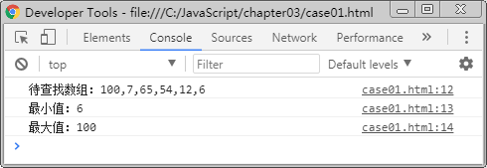
3.3 数组的基本操作
【案例】查找最大值与最小值
代码实现思路：假设法
假设待查找数组的第一个
元素为最大值max和最小值min。
从数组的第二个元素开始遍历数组。
在遍历数组时，判断当前元素是否大于max，若大于，修改max值。
同理，在遍历数组时，判断当前元素是否小于min，若小于，修改min值。

Slide 40
3.4 常见二维数组操作
创建与遍历
在前面的小节中，已经学习了一维数组的各种创建方式，了解一维数组如何创建后，二维数组的创建就非常的简单了，只需将数组元素设置为数组即可。

Slide 41
3.4 常见二维数组操作
创建与遍历
创建二维数组
// 使用Array对象创建数组
var info = new Array(new Array('Tom', 13, 155), new Array('Lucy', 11, 152));
var arr = new Array(new Array, new Array);// 空二维数组
// 使用“[]”创建数组
var num = [[1, 3], [2, 4]];
var empty = [[], []]; // 空二维数组

Slide 42
3.4 常见二维数组操作
创建与遍历
在创建完二维数组后，如何遍历二维数组中的元素，对其进行操作呢？
一维数组可以利用for、for…in或for…of（ES6提供）进行遍历。
二维数组只需在遍历数组后，再次遍历数组的元素即可。
接下来以二维数组求和为例进行演示，具体参考教材例3-3。

Slide 43
3.4 常见二维数组操作
创建与遍历
另外，在Web项目开发中，还经常通过多维空数组添加元素的方式来创建多维数组。下面以添加二维空数组元素为例进行演示。
var arr = []; // 创建一维空数组
for(var i = 0 ; i< 3; ++i){
arr[i] = []; // 将当前元素设置为数组
arr[i][0] = i; // 为二维数组元素赋值
}

Slide 44
3.4 常见二维数组操作
创建与遍历
若要为二维数组元素（如arr[i][0]）赋值，首先要保证添加的元素（如arr[i]）已经被创建为数组，否则程序会报“Uncaught TypeError……”错误。

Slide 45
3.4 常见二维数组操作
创建与遍历
值得一提
在创建多维数组时，虽然JavaScript没有限制数组的维数，但是在实际应用中，为了便于代码阅读、调试和维护，推荐使用三维及以下的数组保存数据。

Slide 46
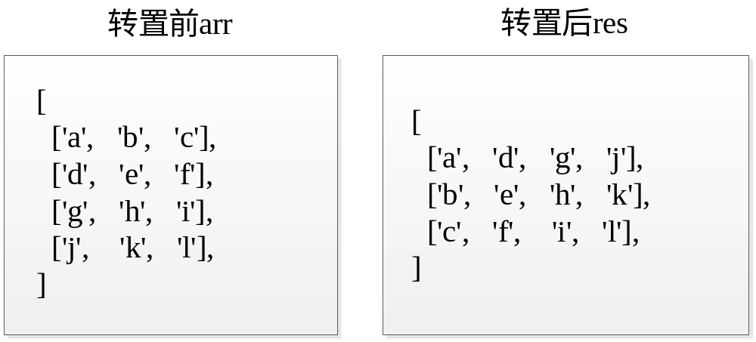
3.4 常见二维数组操作
【案例】二维数组转置
二维数组的转置指的是将二维数组横向元素保存为纵向元素。

Slide 47
3.4 常见二维数组操作
【案例】二维数组转置
代码实现思路：
找规律：res[0][0] = arr[0][0]、res[0][1] = arr[1][0]、res[0][2] = arr[2][0]。
得结论： res[i][j] = arr[j][i]。
res数组长度=arr元素（如arr[0]）的长度。
res元素（如res[0]）的长度=arr数组的长度。
按照③和④完成res的创建与遍历，按②进行转置。

Slide 48
3.5 数组排序
冒泡排序
冒泡排序：是计算机科学领域中较简单的排序算法。
实现原理：在冒泡排序的过程中，按照要求从小到大排序或从大到小排序，不断比较数组中相邻两个元素的值，较小或较大的元素前移。

Slide 49
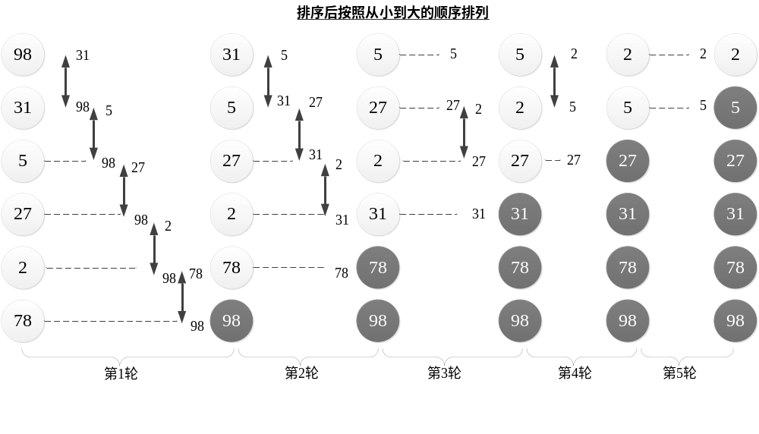
3.5 数组排序
冒泡排序
冒泡排序比较的轮数是数组长度减1，每轮比较的对数等于数组的长度减当前的轮数。

Slide 50
3.5 数组排序
插入排序
插入排序：也是冒泡排序的优化，是一种直观的简单排序算法。
实现原理：通过构建有序数组元素的存储，对于未排序的数组元素，在已排序的数组中从最后一个元素向第一个元素遍历，找到相应位置并插入。其中，待排序数组的第1个元素会被看作是一个有序的数组，从第2个至最后一个元素会被看作是一个无序数组。

Slide 51
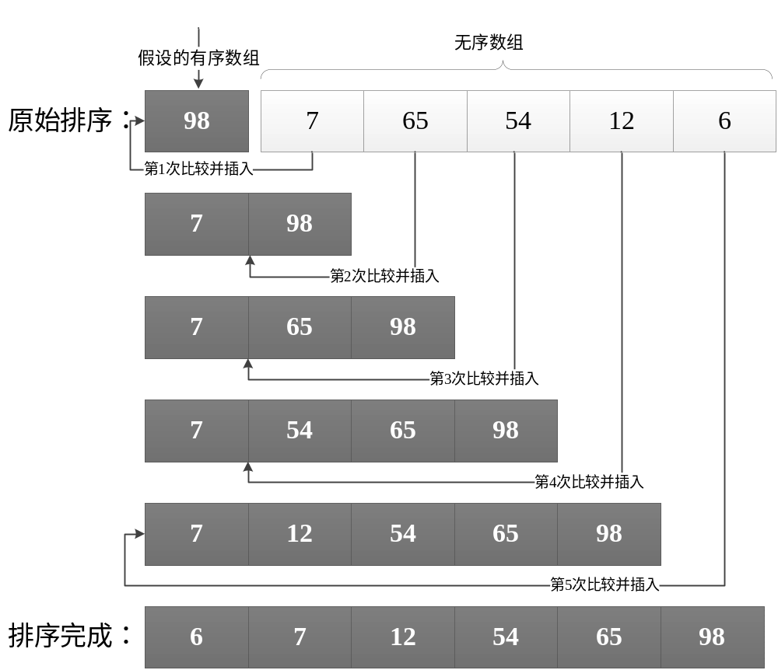
3.5 数组排序
插入排序
例如：按从小到大排序。
插入排序比较的次数与无序数组的长度相等。

Slide 52
3.6 常见数组方法
栈方法
JavaScript中，除了前面讲解的添加与删除数组元素的方式外，还可以利用Array对象提供的栈方法实现。
在数组的末尾或开头添加数组的新元素，也称为入栈。
在数组的末尾或开头删除数组元素，也称为出栈。

Slide 53
3.6 常见数组方法
栈方法
方法名称 | 功能描述
push() | 将一个或多个元素添加到数组的末尾，并返回数组的新长度。
unshift() | 将一个或多个元素添加到数组的开头，并返回数组的新长度。
pop() | 从数组的末尾移出并返回一个元素，若是空数组则返回undefined。
shift() | 从数组的开头移出并返回一个元素，若是空数组则返回undefined。
push()和unshift()方法的返回值是新数组的长度。
pop()和shift()方法返回的是移出的数组元素。

Slide 54
3.6 常见数组方法
检索方法
在开发中，若要检测给定的值是否是数组，或是查找指定的元素在数组中的位置。
方法名称 | 功能描述
includes() | 用于确定数组中是否含有某个元素，含有返回true，否则返回false。
Array.isArray() | 用于确定传递的值是否是一个 Array，是返回true，不是返回false。
indexOf() | 返回在数组中可以找到给定值的第一个索引，如果不存在，则返回-1
lastIndexOf() | 返回指定元素在数组中的最后一个的索引，如果不存在则返回 -1

Slide 55
3.6 常见数组方法
检索方法
表中除了Array.isArray()方法外，其余方法默认都是从指定数组索引的位置开始检索，且检索方式与运算符“===”相同，即只有全等时才会返回比较成功的结果。

Slide 56
3.6 常见数组方法
检索方法——includes()和Array.isArray()方法
var data = ['peach', 'pear', 26, '26', 'grape'];
// 从数组下标为3的位置开始检索数字26
console.log(data.includes(26, 3)); // 输出结果：false
// 从数组下标为data.length - 3 的位置查找数字26
console.log(data.includes(26, -3)); // 输出结果：true
// 判断变量data是否为数组
console.log(Array.isArray(data)); // 输出结果：true

Slide 57
3.6 常见数组方法
检索方法——includes()和Array.isArray()方法
includes()方法的第1个参数表示待查找的值。
includes()方法的第2个参数用于指定在数组中查找的索引下标。
设置为大于数组长度时，数组不会被检索，直接返回false。
设置为小于0的数时，则检索的索引位置等于数组长度加上指定的负数，若结果仍是小于0的数，则检索整个数组。

Slide 58
3.6 常见数组方法
检索方法——indexOf()方法
indexOf()用于在数组中从指定下标位置，检索到的第一个给定值，存在则返回对应的元素下标，否则返回-1。
下面以判断一个元素是否在指定数组中，若不在则更新数组为例进行讲解。

Slide 59
3.6 常见数组方法
检索方法——indexOf()方法
值得一提
indexOf()方法的第2个参数用于指定开始查找的下标：
当其值大于或等于数组长度时，直接返回-1。
当其值为负数时，则查找的下标位置等于数组长度加上指定的负数，若结果仍是小于0的数，则检索整个数组。

Slide 60
3.6 常见数组方法
检索方法——lastIndexOf()方法
Array对象提供的lastIndexOf()方法，用于在数组中从指定下标位置检索到的最后一个给定值的下标。与indexOf()检索方式不同的是，lastIndexOf()方法默认逆向检索，即从数组的末尾向数组的开头检索。
接下来以找出指定元素出现的所有位置为例进行讲解。

Slide 61
3.6 常见数组方法
检索方法——lastIndexOf()方法
值得一提
lastIndexOf()方法的第2个参数用于指定查找的下标，且由于其采用逆向的方式检索：
当其值大于或等于数组长度时，则整个数组都会被查找。
当其值为负数时，则索引位置等于数组长度加上给定的负数，若其值仍为负数，则直接返回-1。

Slide 62
3.6 常见数组方法
数组转字符串
开发中若需要将数组转换为字符串时，则可以利用JavaScript提供的方法实现。
方法名称 | 功能描述
join() | 将数组的所有元素连接到一个字符串中。
toString() | 返回一个字符串，表示指定的数组及其元素。

Slide 63
3.6 常见数组方法
数组转字符串
var arr = ['a','b','c'];
console.log(arr.join()); // 输出结果：a,b,c
console.log(arr.join('-')); // 输出结果：a-b-c
console.log(arr.toString()); // 输出结果：a,b,c
join()和toString()方法的相同点：
可将多维数组转为字符串，默认情况下使用逗号连接。
当数组元素为undefined、null或空数组时，对应的元素会被转换为空字符串
join()和toString()方法的不同点。
join()方法可以指定连接数组元素的符号。

Slide 64
3.6 常见数组方法
其他方法
除了前面讲解的几种常用方法外，JavaScript还提供了很多其他常用的数组方法。例如，合并数组、数组浅拷贝、颠倒数组元素的顺序等。

Slide 65
3.6 常见数组方法
其他方法
方法名称 | 功能描述
sort() | 对数组的元素进行排序，并返回数组。
fill() | 用一个固定值填充数组中指定下标范围内的全部元素
reverse() | 颠倒数组中元素的位置
splice() | 对一个数组在指定下标范围内删除或添加元素
slice() | 从一个数组的指定下标范围内拷贝数组元素到一个新数组中
concat() | 返回一个合并两个或多个数组后的新数组

Slide 66
3.6 常见数组方法
其他方法
值得一提
slice()和concat()方法在执行后返回一个新的数组，不会对原数组产生影响，剩余的方法在执行后皆会原数组产生影响。
splice()方法的第1个参数的值等于或大于数组长度时，从数组末尾开始操作；当该值为负数时，则下标位置等于数组长度加上指定的负数，若其值仍为负数，则从数组的开头开始操作。

Slide 67
3.6 常见数组方法
【案例】猴子选大王
游戏规则：要求一群猴子排成一圈，按“1,2,……,n”依次编号。然后从第1只开始数，数到第m只，把它踢出圈，其后的猴子再从1开始数，数到第m只，再把它踢出去……，如此不停的进行下去，直到最后只剩下一只猴子为止，那只猴子就是我们要找的大王。

Slide 68
3.6 常见数组方法
【案例】猴子选大王
模拟游戏：假设n（猴子总数）：8、m（踢出圈的）：3
第一圈：踢出的猴子编号为3、6，位置编号为3、6。
第二圈：踢出的猴子编号为1、5，位置编号为9、12。
第三圈：踢出的猴子编号为2、8，位置编号为15、18。
第四圈：无。
第五圈：踢出的猴子编号为4，位置编号为21。
得出猴王编号：7。
1
8
1
2
8
9
2
14
10
18
15
7
7
13
21
3
17
20
22
3
19
16
6
11
12
4
6
5
4
5

Slide 69
3.6 常见数组方法
【案例】猴子选大王
代码实现思路：
通过prompt()接收用户传递的猴子总数n和踢出的第m只猴子。
利用数组保存所有猴子的编号（1~n）。
设置一个变量i，记录每次参与游戏（报数）的猴子位置。
通过while循环，只要猴子数组内元素个数大于1，就继续循环。
在循环中判断当前猴子的位置i与m求余是否为0，若为零，删除该数组元素。
提示：通过出栈的方式取出猴子，如判断不为0，再将该元素入栈。

Slide 70

动手实践
省份城市的三级联动
在Web开发中，地区联动是很常见的功能。
例如，购物、外卖等需要选择填写的送货地址。
其中，省份城市的三级联动则是最基础的功能。
接下来利用数组保存相关的省份、城市和地区的信息。

Slide 71
动手实践
省份城市的三级联动
数组保存的思路：
一维数组provinces保存省、自治区和直辖市。
二维数组cities保存对应省、自治区和直辖市下的所有城市，存储时要保证cities[index]中index值与对应provinces中元素的下标索引相同。
同理，利用三维数组保存每个城市下的区域的所有区域。

Slide 72
动手实践
省份城市的三级联动
代码实现思路：
创建HTML表单，实现省份、城市、区域的下拉列表。
创建数组保存省份城市区域的数据。
编写函数createOption()用于创建指定下拉菜单的选项。
选择省份后，显示对应城市菜单（利用onchange事件）。
选择城市后，显示对应区域菜单（利用onchange事件）。
修改省份后，更新城市和区域下拉菜单。

Slide 73
本章小结
本章首先介绍了数组的概念和分类，接着讲解了数组的创建、访问、遍历等基础操作。然后通过案例巩固加强数组的认识。最后讲解数组中的常用方法，并将实际开发中的功能以案例的形式呈现，深化对数组的理解和运用。

